Slide 1
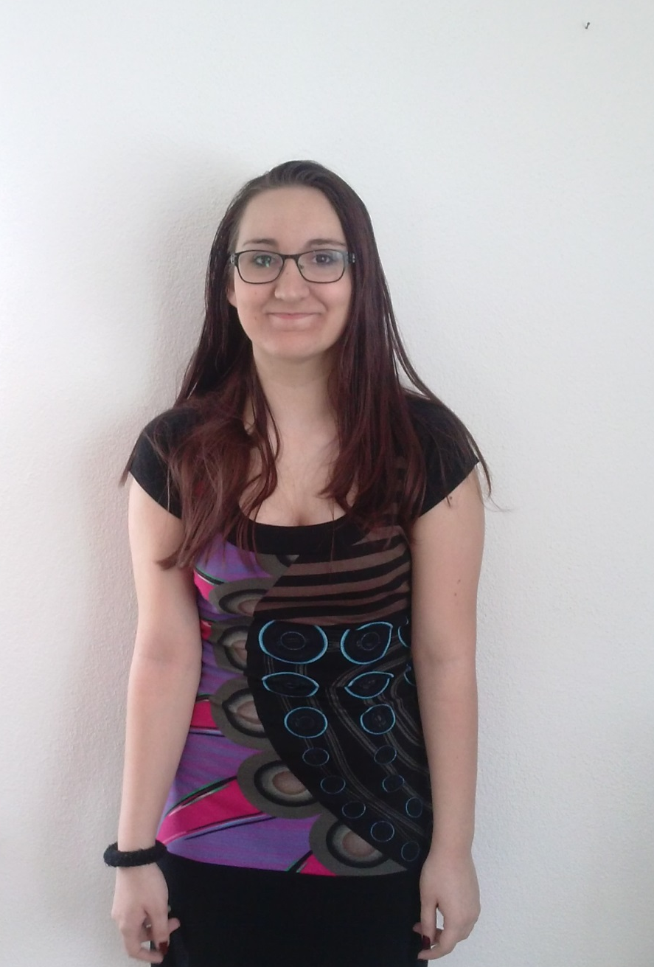
Positives bei Bewerbungen:
Man sollte auf den Bewerbungsunterlagen beim Foto
Einen neutralen Hintergrund haben

Slide 2
Aussehen:
Man sollte keinen zu weiten Ausschnitt haben.
Die Kleidung sollte sauber und ordentlich aussehen.

Slide 3
Füße in geschlossener Haltung am Boden.
Es hilft zur guten Haltung und man hat ein besseres Gleichgewicht.

Slide 4
Haltung:
Man soll den Raum im Blick haben.
Die Haltung sollte gerade sein, die Hände sollen auf dem Tisch liegen und nicht unter dem Tisch.
Der Eindruck sollte nicht unhöflich sein!!!

Slide 5
Man sollte mit seinem Gegenüber Blickkontakt halten.

